Slide 1
IAA005 - ESTATÍSTICA APLICADA I Parte 1
Prof. Arno P. Schmitz
UFPR – Universidade Federal do Paraná

Slide 2
APRESENTAÇÃO
ARNO P. SCHMITZ
Bacharelado em Ciências Econômicas – UFPR
Mestrado em Economia – UFBA
Doutorado em Desenvolvimento Econômico - UFPR

Slide 3
EMENTA
Introdução à Estatística: descritiva e inferencial. Estudo de populações e amostras. Introdução às séries estatísticas. Análise de gráficos. Estudo das medidas de posição e de dispersão. Análise de correlação e regressão linear. Introdução aos testes de hipótese com uma amostra.

Slide 4
BIBLIOGRAFIA
COSTA, H. V. V. da. Introdução ao R. Recife: UFPE. 2017.
GUJARATI, D. N.; PORTER, D. C. Econometria Básica. 5 ed. Porto Alegre: AMGH. 2011.
KAZMIER. L. J. Estatística aplicada à economia e administração. São Paulo: Pearson Makron Books. 1982.
NAVIDI, W. Probabilidade e estatística para ciências exatas. Porto Alegre: AMGH. 2012.
NEDER, H. D. Amostragem em pesquisas socioeconômicas. Campinas: Alínea. 2008.
SILVA, B. F. da; DINIZ, J.; BORTOLUZZI, M. A. Minicurso de estatística básica: introdução ao software R. Santa Maria: UFSM. 2009.
SOUZA, E. F. M. de; PETERNELLI, L. A.; MELLO, M. P. de. Software livre R: aplicação estatística. João Pessoa: UFPR. 2019.

Slide 5
CONTEÚDOS
Conceitos básicos
Apresentação tabular e gráfica
Medidas de posição e dispersão
Séries Estatísticas
Correlação e regressão
6. População e Amostra
7. Modelos probabilísticos
8. Modelos estatísticos de inferência
ANÁLISE EXPLORATÓRIA DE DADOS
INFERÊNCIA ESTATÍSTICA

Slide 6
CONCEITOS BÁSICOS
O QUE É ESTATÍSTICA
Estatística é uma ciência que estuda e aplica métodos e técnicas que sistematicamente objetivam:
Organizar;
Descrever;
Analisar e;
Interpretar dados.
Estes dados são geralmente oriundos de estudos e pesquisas ou de experimentos realizados em quaisquer áreas do conhecimento.

Slide 7
IMPORTÂNCIA DA ESTATÍSTICA
Interpretação de dados
Exemplos:
Questões socioeconômicas e demográficas (renda, consumo, migração, etc.);
Questões de saúde e epidemiologia (doenças, tratamentos, etc.);
Questões climáticas (chuvas, matas, calor, etc.);
Agropecuária (produção, perdas, etc.)
Setor público (análise de impactos, projetos, etc.)
Política (pesquisas eleitorais e de opinião pública, etc.)
Propaganda (pesquisa de mercado, novos produtos, etc.)
Vasta literatura sobre métodos e aplicações empíricas;
Aplicações científicas.

Slide 8
ECONOMIA - EXEMPLO
Como é a variação espacial da renda média das famílias?
A renda média das famílias está distribuída aleatoriamente ou existe um padrão geográfico?
Como a renda média está relacionada com as características da residência (tamanho, número de moradores, etc.)?
Como as variações da renda média das famílias altera o padrão de consumo?
OUTROS EXEMPLOS

Slide 10
Fatores que explicam o consumo de água

Slide 11
Estatística Espacial

Slide 12
Áreas da Estatística
Estatística descritiva (análise exploratória de dados);
Probabilidade;
Inferência estatística.

Slide 13
Definições
Dados:
Observações de um evento (pesquisa);
Informação:
Alguma(s) conclusão(ões) a partir dos dados;
População (universo):
Conjunto global de pesquisa ao qual se deseja extrair conclusões;
Amostra:
Subconjunto finito de uma população (sobre a qual são feitas análises e inferências para a população)

Slide 14
Estatística Descritiva
Objetivo:
Levantar hipóteses e conclusões sobre certas características da população ou amostra
Contato com os dados e produção de informações básicas;
Técnicas para descrever e apresentar informações inerentes às bases de dados:
Tabelas
Gráficos
Medidas-resumo informativas

Slide 15
Probabilidade
Estudo da Incerteza
Fenômenos aleatórios:
Acontecimentos com resultados sem previsão certa (certeza)
Eventos independentes/dependentes
Probabilidade condicional
Funções de distribuição de probabilidade (discretas e contínuas)
Distribuição binomial;
Distribuição hipergeométrica;
Distribuição de Poisson;
Distribuição normal (Z, t);
Distribuição F;
Distribuição Qui-Quadrado.

Slide 16
Inferência Estatística
Técnicas que permitem extrair (inferir) conclusões a partir de uma amostra;
Técnicas:
Regressão linear simples e múltipla por Mínimos Quadrados Ordinários (cross-section ou séries temporais);
Regressão com dados longitudinais (espaço e tempo);
Regressão com variáveis dummy;
Regressão com equações simultâneas;
Regressão de modelos com resposta qualitativa (logit, probit, tobit, etc.);
Modelos de previsão;
Outros modelos.

Slide 17
População X Amostra

Slide 18
Problema Fundamental da Estatística
A partir de uma amostra, “como” tirar “CONCLUSÕES” sobre a “População” ?
Resposta: MODELOS DE REGRESSÃO e INFERÊNCIA ESTATÍSTICA

Slide 19
População X Amostra
População ➔ Censo
Amostra ➔ Amostragem
Censo X Amostragem
a) Para avaliar toda a população, considerando todos os elementos, realiza-se um censo. P. ex., a cada 10 anos o IBGE realiza o censo demográfico da população brasileira.
b) Caso não haja recursos ou tempo disponíveis para execução do censo, deve-se realizar uma pesquisa por amostragem na população de interesse.

Slide 20
Amostragem – Why?
Parâmetros populacionais desconhecidos;
Impossibilidade de realização de um censo;
Amostragem é mais barata e mais rápida;
Não existe técnica estatística capaz de ajustar uma amostra mal coletada
Plano Amostral (Teoria da Amostragem)
Em geral, uma amostra deve ser um subconjunto representativo da população (de alguma forma).
Existem diversas maneiras para se retirar uma amostra de uma população.

Slide 21
Amostras Probabilísticas X Não-probabilísticas
A amostra é obtida a partir de uma população, por meio de processos definidos pelo pesquisador.
Subdivide-se em dois grupos:
Amostragem Probabilística = Cada elemento da população possui a mesma probabilidade de ser selecionado para compor a amostra → mecanismos de seleção aleatórios;
P. ex., se em uma população de 1.000 peças produzidas existem 20% de peças defeituosas, uma amostra de 100 dessas peças também deve possuir essa mesma proporção de peças defeituosas, ou seja, 20 peças.
Amostragem Não Probabilística = A seleção da amostra depende do julgamento do pesquisador. Há uma escolha deliberada dos elementos para compor a amostra → mecanismos não aleatórios de seleção.

Slide 22
Amostragem com reposição X sem reposição
Quando a população é finita, a amostragem pode ser feita de duas formas:
Com reposição - o elemento amostrado volta a fazer parte da população após ser analisado.
O espaço amostral permanece inalterado.
Exemplo: amostrar a quantidade de veículos que passam em determinada avenida entre as 17:30 e 19:30hs na primeira semana do mês, o veículo amostrado volta para a população.
Sem reposição - o elemento amostrado não volta a compor a população após ser analisado.
O espaço amostral é alterado.
Exemplo: amostrar pessoas para avaliar hábitos de consumo, pessoas amostradas não voltam à população.

Slide 23
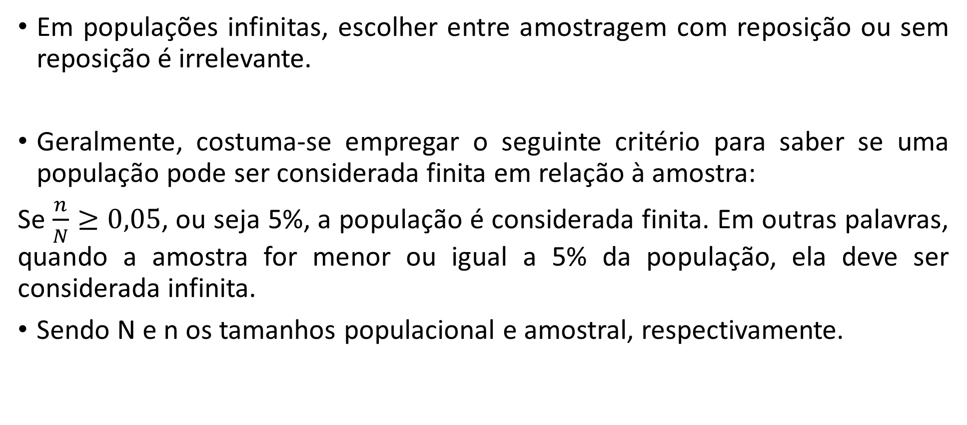
População Finita e Infinita
Em populações infinitas, escolher entre amostragem com reposição ou sem reposição é irrelevante.
Geralmente, costuma-se empregar o seguinte critério para saber se uma população pode ser considerada finita em relação à amostra:
Se $\frac{n}{N}≥0,05$, ou seja 5%, a população é considerada finita. Em outras palavras, quando a amostra for menor ou igual a 5% da população, ela deve ser considerada infinita.
Sendo N e n os tamanhos populacional e amostral, respectivamente.

Slide 24
Plano Amostral
Definição da população alvo (ex. famílias residentes na região metropolitana de Curitiba, ano 2020 nos meses de fevereiro e março);
Determinação do quadro amostral (lista, localização ou disponibilidade da população; ex: questionário aplicado em residências sorteadas nos diversos bairros, ponderadas pelo tamanho populacional);
Seleção da técnica de amostragem (Aleatória simples; Estratificada; Conglomerados; etc. – com uso de questionários, formulário eletrônico, etc.);
Determinar o tamanho da amostra (Se a população é conhecida e a variável de interesse existe; caso contrário faz-se a determinação do tamanho da amostra baseada em experimento);
Executar o processo de amostragem (no caso de experimento o processo de amostragem é feito em conjunto com a determinação do tamanho da amostra.
Amostras mais precisas são geralmente amostras maiores (reduz erro amostral)!!

Slide 25
Erros Amostrais
Erros amostrais: Trata-se da diferença entre o que foi apurado na amostra e o verdadeiro valor da população.
Ocorrem pois as amostras são aleatórias
Erros não amostrais: Ocorrem quando os dados amostrais são coletados incorretamente, devido a(o):
uma amostra tendenciosa;
instrumento de medida defeituoso;
anotações erradas no questionário;
Etc.
Observação: Os erros não amostrais devem ser minimizados

Slide 26
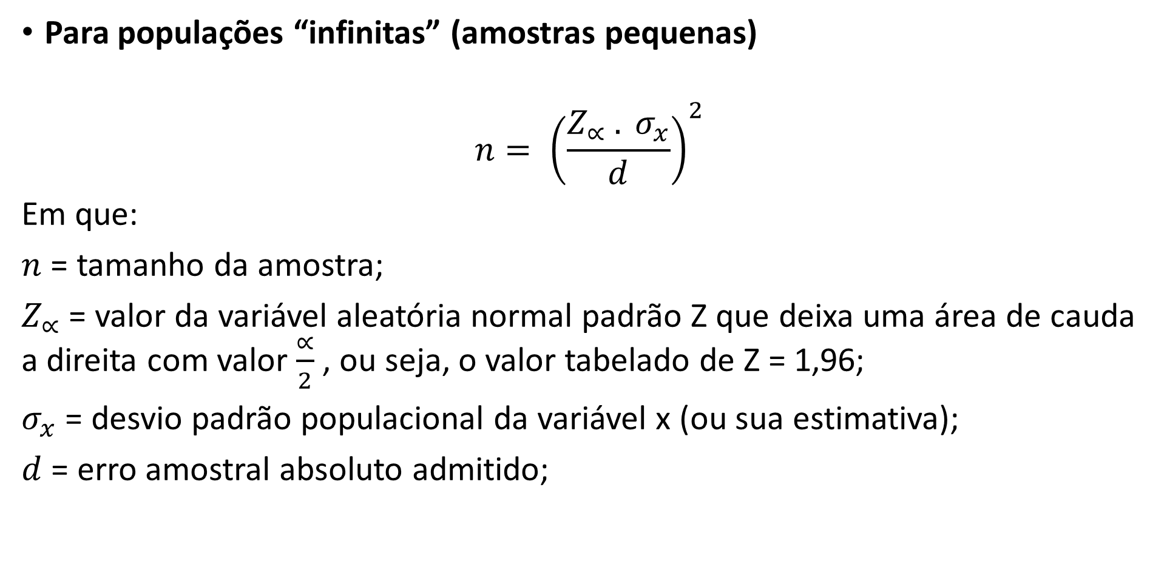
Dimensionamento do Tamanho da Amostra
Para populações “infinitas” (amostras pequenas)
$$n= {\left(\frac{Z_{∝} . σ_{x}}{d}\right)}^{2}$$
Em que:
$n$ = tamanho da amostra;
$Z_{∝}$ = valor da variável aleatória normal padrão Z que deixa uma área de cauda a direita com valor $\frac{∝}{2}$ , ou seja, o valor tabelado de Z = 1,96;
$σ_{x}$ = desvio padrão populacional da variável x (ou sua estimativa);
$d$ = erro amostral absoluto admitido;

Slide 27
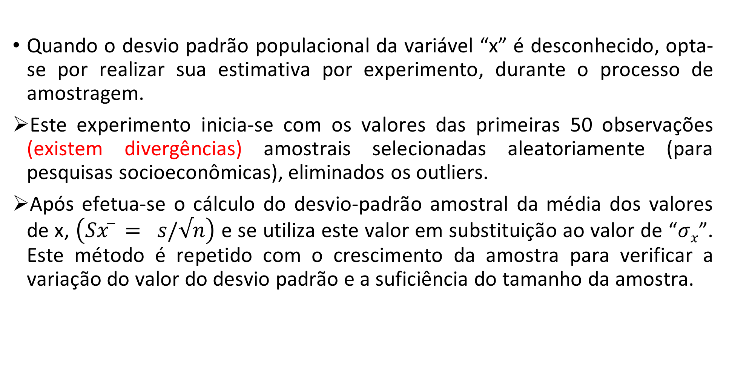
Dimensionamento do Tamanho da Amostra
Quando o desvio padrão populacional da variável “x” é desconhecido, opta-se por realizar sua estimativa por experimento, durante o processo de amostragem.
Este experimento inicia-se com os valores das primeiras 50 observações (existem divergências) amostrais selecionadas aleatoriamente (para pesquisas socioeconômicas), eliminados os outliers.
Após efetua-se o cálculo do desvio-padrão amostral da média dos valores de x, $\left(Sx ̅ = s/√n\right)$ e se utiliza este valor em substituição ao valor de “$σx$”. Este método é repetido com o crescimento da amostra para verificar a variação do valor do desvio padrão e a suficiência do tamanho da amostra.

Slide 28
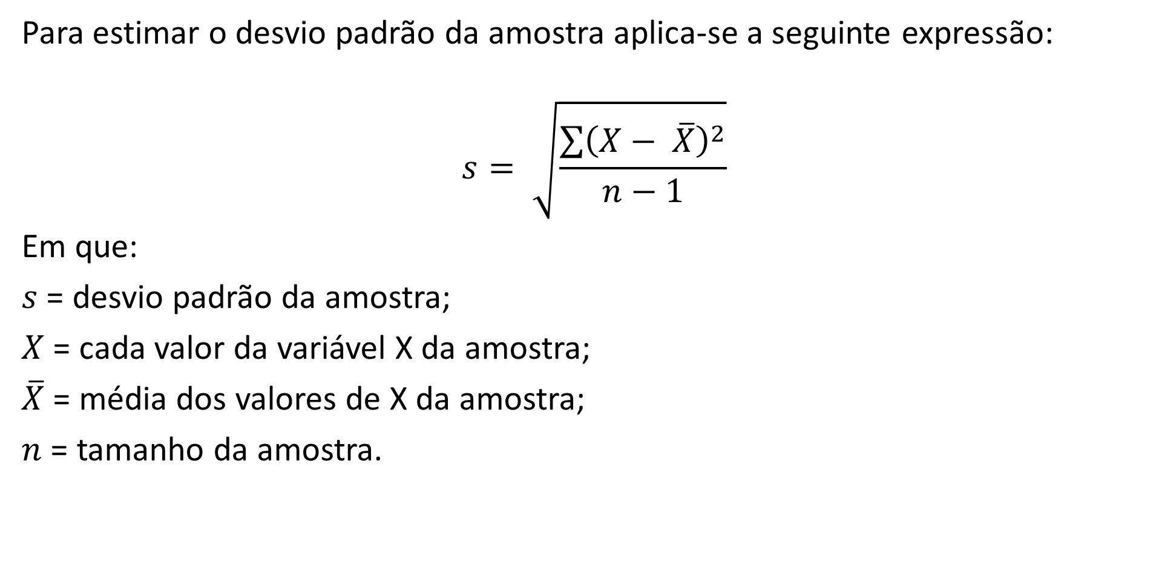
Dimensionamento do Tamanho da Amostra
Para estimar o desvio padrão da amostra aplica-se a seguinte expressão:
$$s= \sqrt{\frac{\sum{{\left(X− \overline{X}\right)}^{2}}}{n−1}}$$
Em que:
$s$ = desvio padrão da amostra;
$X$ = cada valor da variável X da amostra;
$\overline{X}$ = média dos valores de X da amostra;
$n$ = tamanho da amostra.

Slide 29
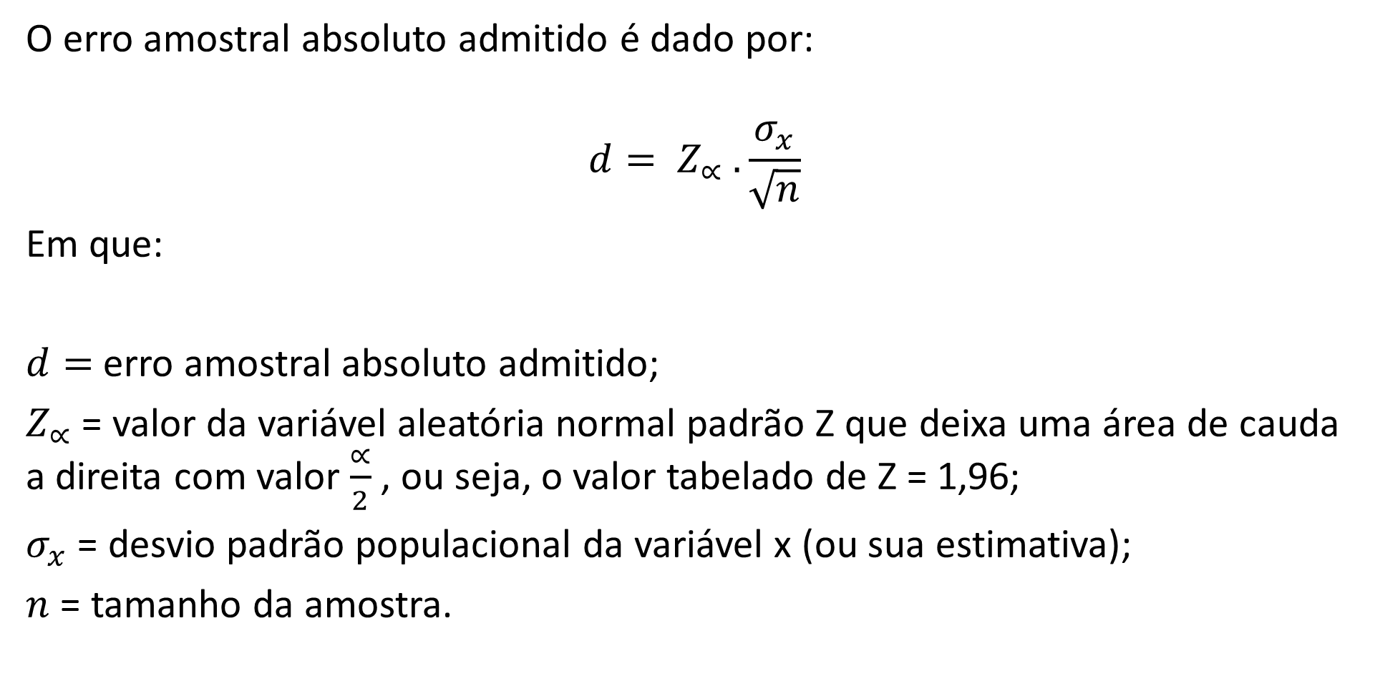
Dimensionamento do Tamanho da Amostra
O erro amostral absoluto admitido é dado por:
$$d= Z_{∝} . \frac{σ_{x}}{\sqrt{n}}$$
Em que:
$d=$ erro amostral absoluto admitido;
$Z_{∝}$ = valor da variável aleatória normal padrão Z que deixa uma área de cauda a direita com valor $\frac{∝}{2}$ , ou seja, o valor tabelado de Z = 1,96;
$σ_{x}$ = desvio padrão populacional da variável x (ou sua estimativa);
$n$ = tamanho da amostra.

Slide 30
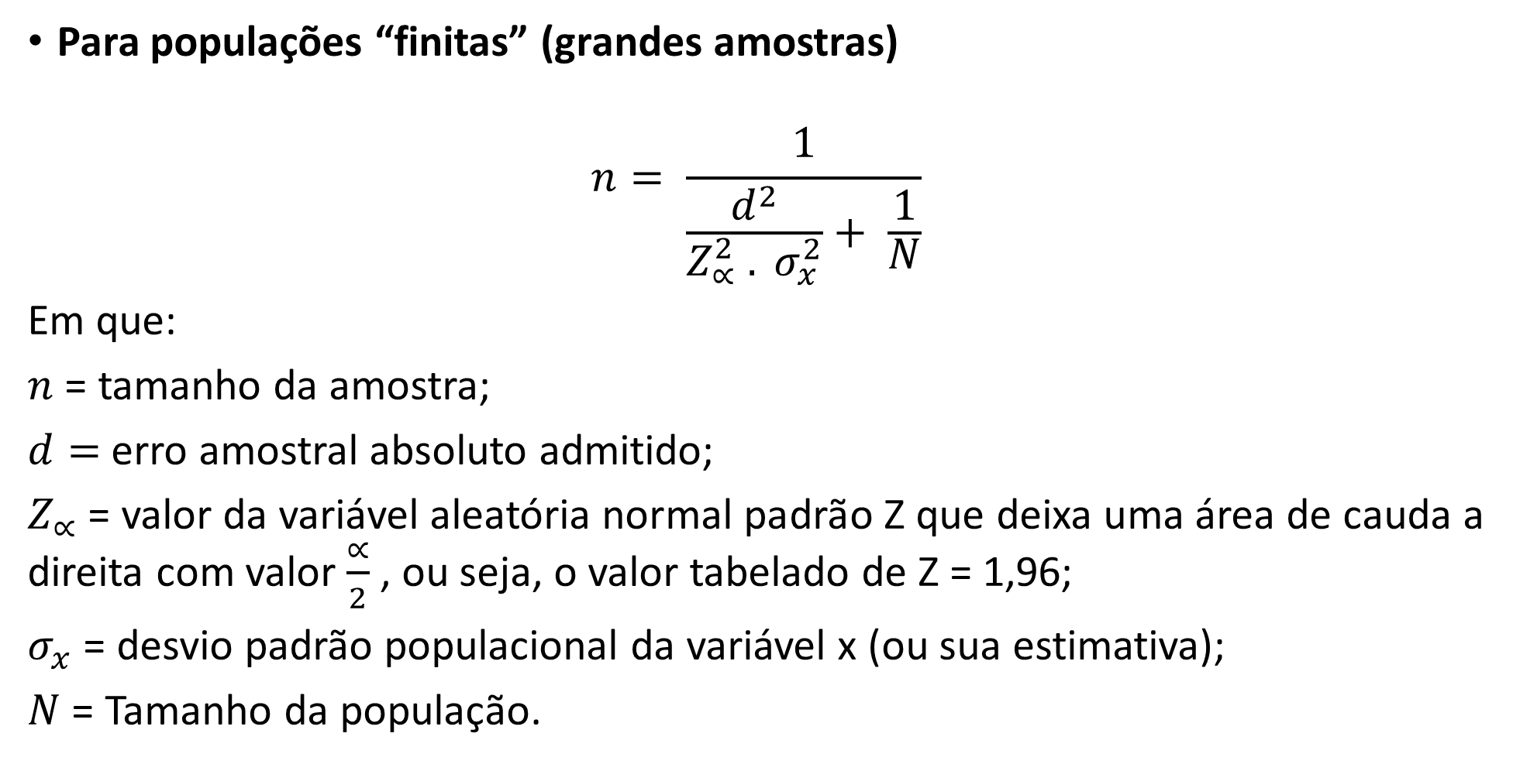
Dimensionamento do Tamanho da Amostra
Para populações “finitas” (grandes amostras)
$$n= \frac{1}{\frac{d^{2}}{Z_{∝}^{2} . σ_{x}^{2}}+ \frac{1}{N}}$$
Em que:
$n$ = tamanho da amostra;
$d=$ erro amostral absoluto admitido;
$Z_{∝}$ = valor da variável aleatória normal padrão Z que deixa uma área de cauda a direita com valor $\frac{∝}{2}$ , ou seja, o valor tabelado de Z = 1,96;
$σ_{x}$ = desvio padrão populacional da variável x (ou sua estimativa);
$N$ = Tamanho da população.

Slide 31
Escolha do Método de Amostragem
Para a escolha do método deve-se levar em conta:
Tipo de pesquisa que será feita;
Acessibilidade e disponibilidade dos elementos da população;
Disponibilidade de tempo;
Disponibilidade de recursos financeiros e humanos;
Outros fatores específicos da pesquisa.

Slide 32
Amostragem Probabilística
Os métodos mais usuais para se realizar uma amostragem probabilística são: amostragem aleatória simples, amostragem sistemática, amostragem estratificada e amostragem por conglomerados.
Amostragem aleatória simples
É necessário o conhecimento do tamanho e características da população;
A amostra é escolhida por sorteio (aleatoriamente) ou pela tabela de números aleatórios;
Outras formas de acesso aleatório aos elementos da população são admitidas.

Slide 33
Amostragem Aleatória Simples
Para uma população infinita:
Pode-se utilizar faixas de valores.
Porém, é necessário que se garanta que as probabilidades de intervalos de valores que sejam incluídos na amostra sejam iguais às porcentagens da população.
Por exemplo, em uma pesquisa sobre massa corporal, se em uma população 40% dos elementos possuem massa corporal entre 50 e 70Kg, na amostra a porcentagem deve se manter: aproximadamente 40% dos elementos amostrados também devem ter massa corporal entre 50 e 70Kg.

Slide 34
Amostragem Sistemática
Utilizada quando os elementos estão dispostos de maneira organizada (ex.: fila, lista) e aleatória.
Escolhe-se um ponto de partida (por sorteio) e seleciona-se cada k-ésimo elemento da população (ex.: o 20º elemento; 40º elemento, etc.)
Exemplo: Em uma fábrica de parafusos, a cada 1000 peças produzidas, uma é retirada para teste.

Slide 35
Amostragem Estratificada
Indicada quando a população está dividida em grupos distintos, denominados estratos.
Dentro de cada estrato é realizada uma amostragem aleatória simples.
O tamanho da amostra pode ou não ser proporcional ao tamanho do estrato (quando é proporcional diz-se que trata-se de uma Amostragem Estratificada Proporcional).
Exemplo: Uma comunidade universitária com 8000 indivíduos está estratificada da seguinte forma:
Estrato | População | Amostra
Professores | 800 | 80
Funcionários | 1200 | 120
Estudantes | 6000 | 600

Slide 36
Amostragem por Conglomerados
A área da população é dividida em seções (ou conglomerados, ex.: bairros, quarteirões).
Os conglomerados são selecionados aleatoriamente;
Dentro de um conglomerado, todos os elementos são amostrados;
Eventualmente pode-se ter Amostragem por conglomerados em que coleta-se uma amostra e utiliza-se pesos para expandir os resultados para a população;
Exemplo: POF do IBGE - conglomerados (municípios + setores censitários + domicílios = AAS) com estratificação (a partir do censo demográfico).

Slide 37
Amostragem Não Probabilística
Na amostragem não probabilística, os elementos da população não tem a mesma probabilidade de serem selecionados, portanto, não há garantias da representatividade da população.
Amostragem por conveniência
Os elementos são selecionados por serem imediatamente disponíveis. Exemplo: Uma repórter entrevistando pessoas na rua.
Amostragem por julgamento
Uma pessoa experiente no assunto escolhe intencionalmente os elementos a serem amostrados. Exemplo: Um novo produto a ser “testado” por pessoas.

Slide 38
Amostragem Não Probabilística
Amostragem por quotas
A amostragem por quotas consiste em um refinamento da amostragem por conveniência. Nela, os elementos selecionados devem obedecer as proporções de características da população.
Exemplo: se em uma população, existem 20% de indivíduos da classe econômica A, 50% da classe B e 30% da classe C, a amostra por conveniência deve respeitar essas proporções (amostragem por quotas), selecionando 20% de indivíduos da classe econômica A, 50% da classe B e 30% da classe C.

Slide 39
Dados de Pesquisas e Variáveis
Dados
São dados obtidos diretamente em pesquisas
Ainda sem qualquer tratamento, processo de síntese ou análise
Podem estar incluídos em tabelas
Porém, não tratados em publicações
Variáveis
Característica que pode variar em termos de valor entre elementos em uma amostra ou população
Elementos diferentes podem ter valores diferentes de uma variável (por exemplo: Renda do indivíduo)

Slide 40
Variáveis
Quantitativa:
Escala de medida tem valores numéricos (12; 18; 1.253; 1.832,21; 1.326,18; etc.);
Os valores podem representar magnitudes diferentes para cada variável (R$; kg; metros; etc.).
Qualitativas:
Escala de medida é um conjunto de categorias (M; F; etc.);
Categorias distintas diferem em qualidade, não em magnitude numérica.

Slide 41
Escala de Medida
• Valores que a variável expressa
Exemplo:
Gênero: masculino, feminino, outro;
Número de moradores do domicílio: 0, 1, 2, ...
Renda: R$1.200,00; 1.800,00; etc.
Altura: 180cm; 1,76m; etc.
• Os métodos estatísticos consideram a escala das variáveis.

Slide 42
Variáveis Quantitativas
Variável discreta:
Os valores possíveis formam um conjunto de números como: 0, 1, 2, 3, ... ; (Ex.: número de moradores, número de veículos, etc.)
• Variável contínua:
Os valores são um “contínuo” de valores reais possíveis: 0,01 ; 0,02; 0,03; ...; 1,00; 1,01; ..; (Ex.: Renda do indivíduo; temperatura média; etc.)
Variáveis Qualitativas
Variável nominal ou categórica:
Os valores são apresentados em categorias mutuamente exclusivas (Ex.: Gênero, Região, etc.)
Variável ordinal:
Os valores são apresentados em categorias mutuamente exclusivas que possuem uma ordenação natural (Ex.: Grau de instrução; Classe socioeconômica; etc.)

Slide 43
Séries Estatísticas
As séries estatísticas são a apresentação de informações (variáveis estatísticas) na forma de tabelas, cujo objetivo é sintetizar as informações estatísticas observadas e torná-las compreensíveis.
Uma tabela ou um gráfico deve ser composto de: título; corpo e; rodapé.
O título deve conter informações suficientes para compreender as informações expostas:
Fato ou variável de interesse – fenômeno descrito;
Espaço Geográfico – local a que se refere o fato;
Época – tempo em que o fato foi observado.
O corpo deve conter o registro dos dados.
O rodapé deve conter a identificação da fonte de dados.

Slide 44
Série Temporal
Série temporal é uma série estatística em que os dados são apresentados segundo a época de ocorrência.
O tempo varia, mas o fato - variável(is) de interesse - e o local são fixos.

Slide 45
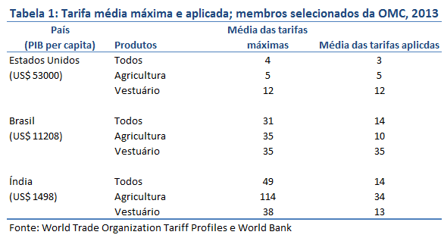
Série Geográfica
Série geográfica é uma série estatística na qual os dados são apresentados segundo a localidade de ocorrência.
O local varia e o tempo e a variável(eis) são fixos

Slide 46
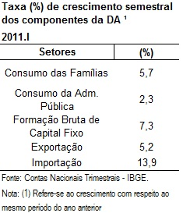
Série Específica
Série Específica – Os dados são agrupados segundo a modalidade de ocorrência. Fato – variável(eis) de interesse, tempo e local fixos.

Slide 47
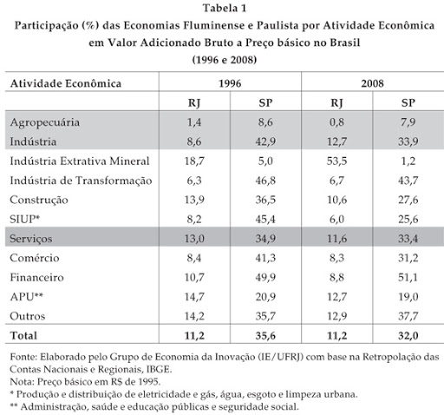
Série Mista
Série Mista é uma combinação de duas ou mais dos 3 tipos de séries (Temporal, Geográfica e Específica).

Slide 48
Gráficos
A apresentação gráfica de dados estatísticos objetiva expor de forma concisa e simples as séries.
Isso permite concluir sobre a evolução do fenômeno – variável - ou sobre o comportamento dos valores da série.
Existem várias maneiras de se representar graficamente os dados estatísticos de acordo com os tipos de séries:
Colunas ou Barras;
Setores;
Linhas;
Dispersão;
Outros.

Slide 49
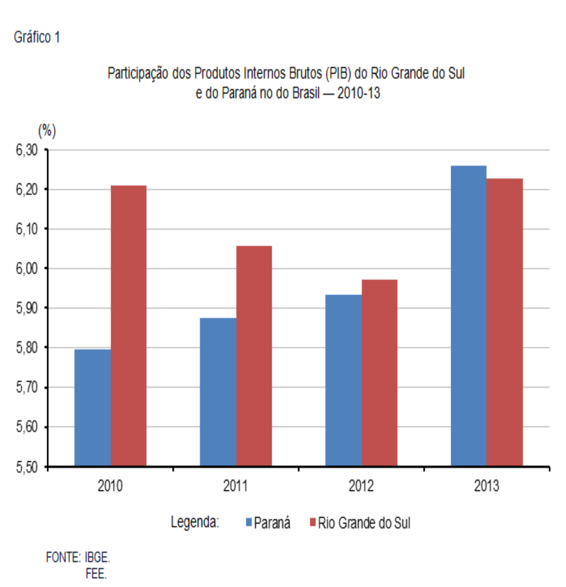
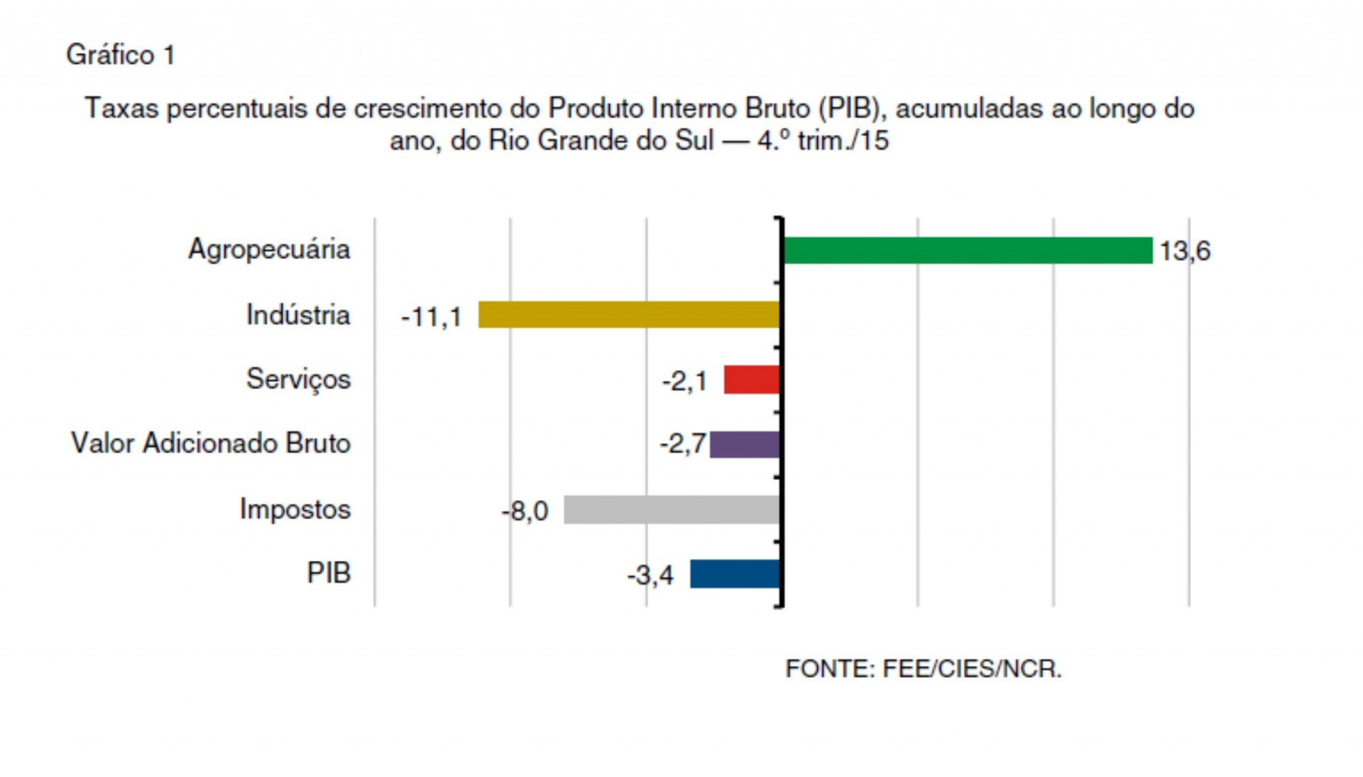
Gráfico de Colunas ou Barras

Slide 50
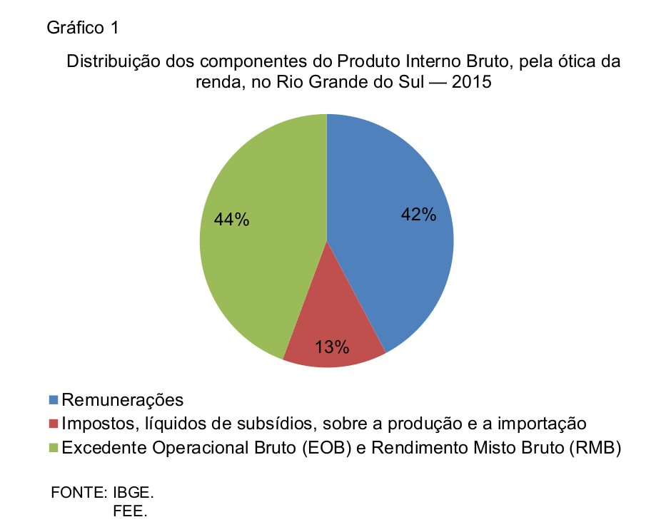
Gráfico de Setores

Slide 51
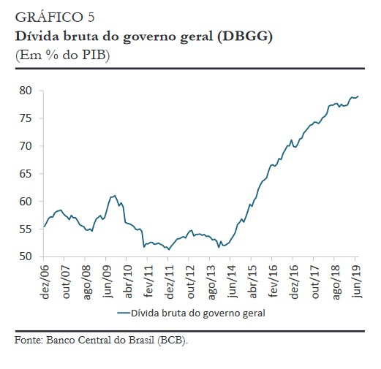
Gráfico de Linhas

Slide 52
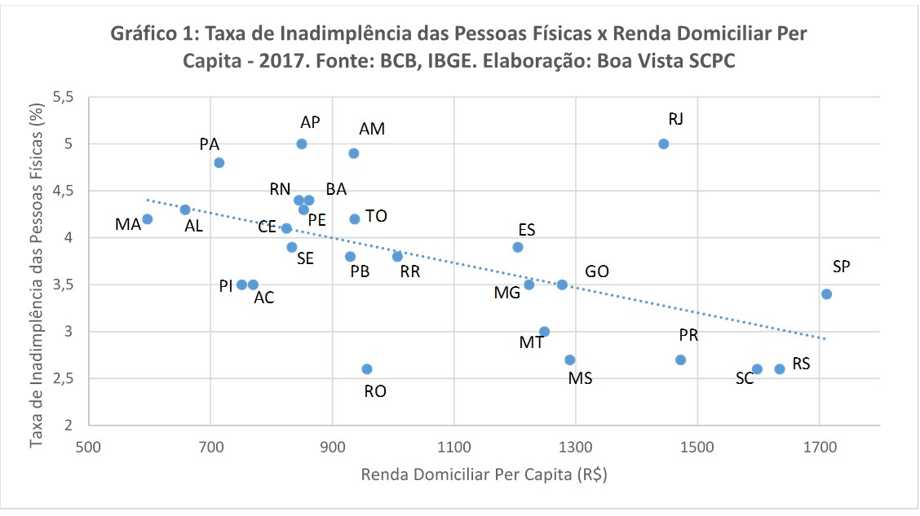
Diagrama de Dispersão

Slide 53
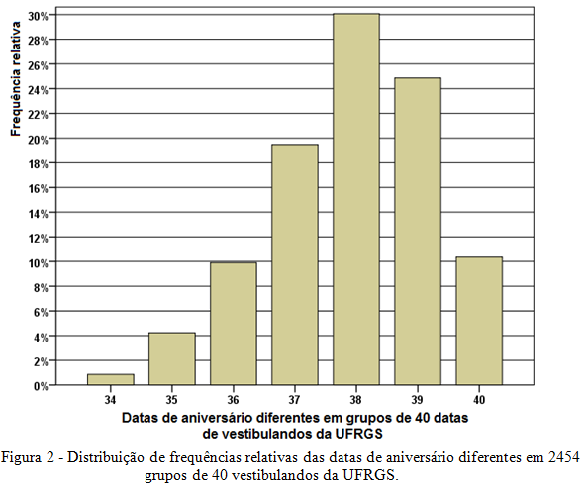
Histograma

Slide 54
Diagrama de Caixa – Box Plot

Slide 55
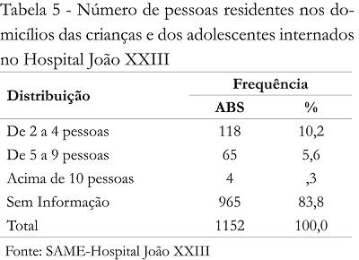
Distribuição de Frequência

Slide 56
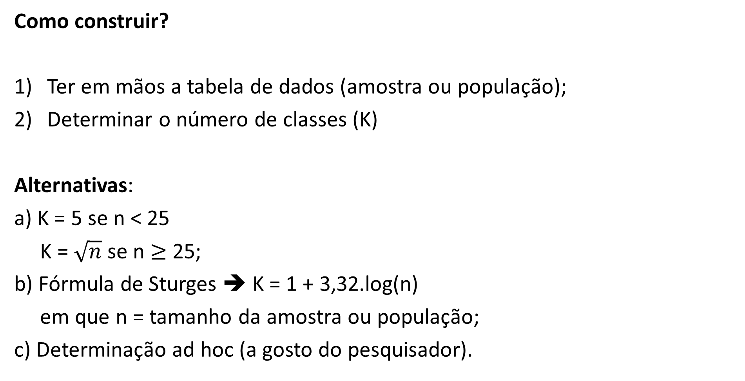
Distribuição de Frequência
Como construir?
Ter em mãos a tabela de dados (amostra ou população);
Determinar o número de classes (K)
Alternativas:
a) K = 5 se n < 25
K = $\sqrt{n}$ se n $≥$ 25;
b) Fórmula de Sturges ➔ K = 1 + 3,32.log(n)
em que n = tamanho da amostra ou população;
c) Determinação ad hoc (a gosto do pesquisador).

Slide 57
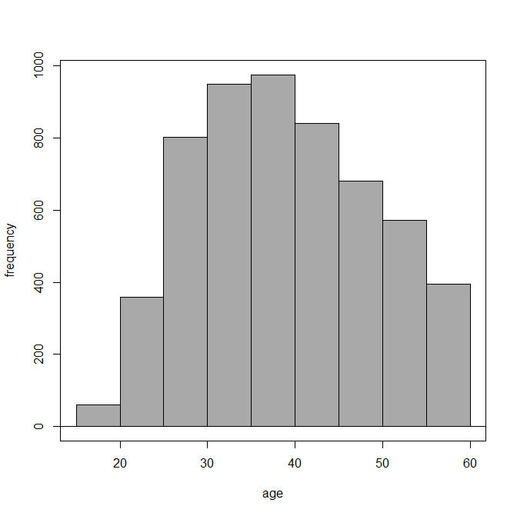
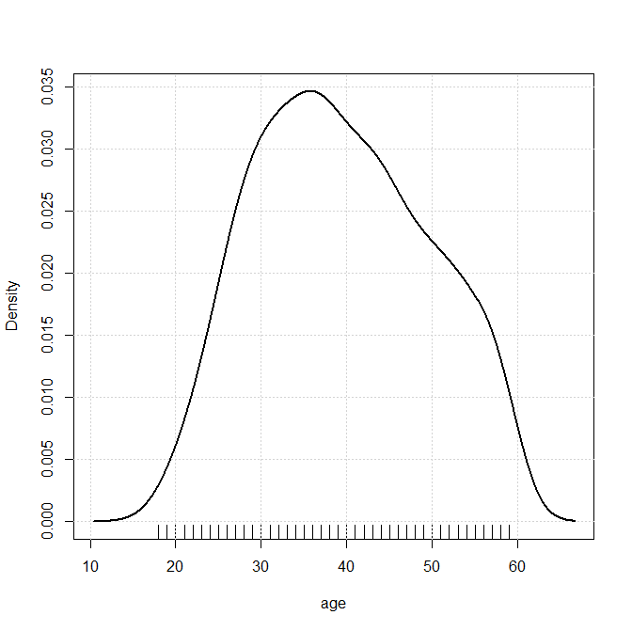
Distribuições de Probabilidade – 5634 pessoas (Idade)
Histograma
Curva de Densidade

Slide 58
Distribuição de Probabilidade Discreta
As funções de distribuição de probabilidade discretas descrevem as probabilidades das variáveis aleatórias discretas acontecerem (ocorrência do fenômeno estudado).
Os estatísticos prepararam tabelas de probabilidade, tornando desnecessários os cálculos da probabilidade de ocorrência de determinado evento.
Dentre as distribuições de probabilidades discretas mais utilizadas estão as distribuições de probabilidade “Binomial”, “Poisson”, “Geométrica”, “Hipergeométrica” e “Binomial Negativa”.

Slide 59
Distribuição Discreta Binomial
Processo de Bernoulli
É um processo de amostragem no qual:
Em cada tentativa existem dois resultados possíveis mutuamente exclusivos (sucesso, fracasso);
As séries de tentativas, ou observações, são eventos independentes;
A probabilidade de sucesso (p), permanece constante de tentativa em tentativa (processo estacionário).

Slide 60
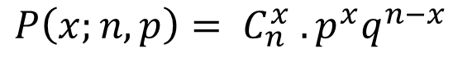
Distribuição Discreta Binomial
$$P\left(x;n, p\right)= C_{n}^{x} . p^{x}q^{n−x}$$

Slide 61
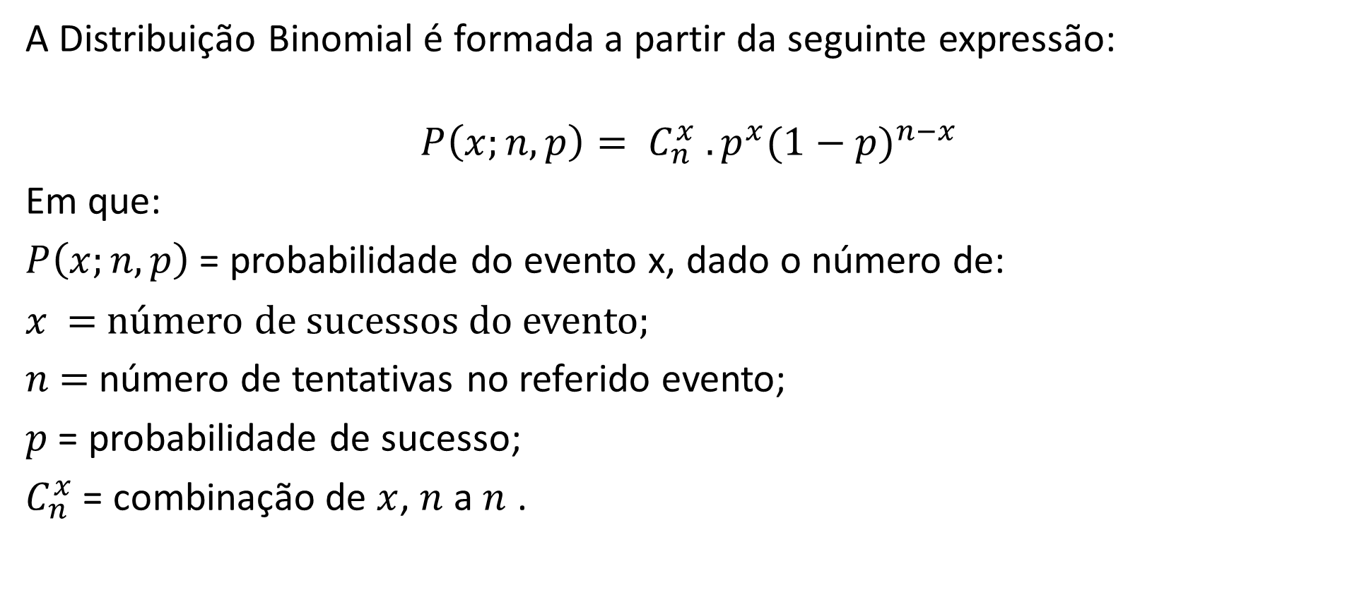
Distribuição Discreta Binomial
A Distribuição Binomial é formada a partir da seguinte expressão:
$$P\left(x;n, p\right)= C_{n}^{x} . p^{x}{(1−p)}^{n−x}$$
Em que:
$P\left(x;n, p\right)$ = probabilidade do evento x, dado o número de:
$x$ = número de sucessos do evento;
$n$ = número de tentativas no referido evento;
$p$ = probabilidade de sucesso;
$C_{n}^{x}$ = combinação de $x$, $n$ a $n$ .

Slide 62
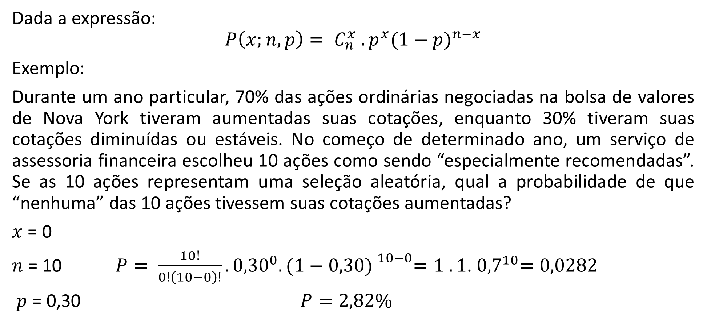
Distribuição Discreta Binomial
Dada a expressão:
$$P\left(x;n, p\right)= C_{n}^{x} . p^{x}{(1−p)}^{n−x}$$
Exemplo:
Durante um ano particular, 70% das ações ordinárias negociadas na bolsa de valores de Nova York tiveram aumentadas suas cotações, enquanto 30% tiveram suas cotações diminuídas ou estáveis. No começo de determinado ano, um serviço de assessoria financeira escolheu 10 ações como sendo “especialmente recomendadas”. Se as 10 ações representam uma seleção aleatória, qual a probabilidade de que “nenhuma” das 10 ações tivessem suas cotações aumentadas?
$x$ = 0
$n$= 10 $P= \frac{10!}{0!\left(10−0\right)!}.{0,30}^{0}. {(1−0,30) }^{10−0}=1 . 1$.${ 0,7}^{10}=0,0282$
$p$ = 0,30 $P=2,82\%$

Slide 63
Tabela completa em:
http://www.esac.pt/noronha/estatistica/praticas/Tabela%20Binomial.pdf

Slide 64
Distribuição Discreta Poisson
.

Slide 65
Distribuição Discreta Poisson
A distribuição discreta de Poisson apresenta a probabilidade de Poisson de ocorrência de um determinado número de sucessos.
A principal característica das probabilidades de Poisson é que os eventos ocorrem em um “continuum” de tempo e espaço. É o chamado processo de Poisson.
Exemplos: chamadas em uma central telefônica; navios que atracam em um porto; água que é transportada por um rio, etc.

Slide 66
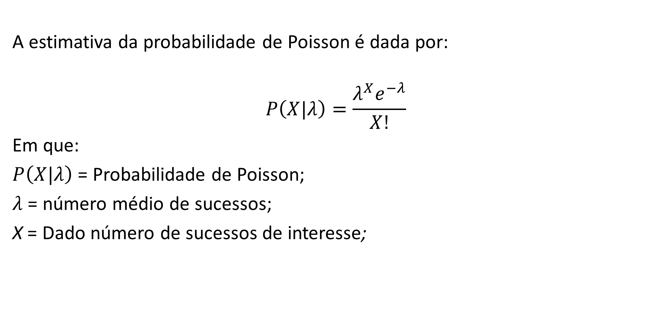
Distribuição Discreta Poisson
A estimativa da probabilidade de Poisson é dada por:
$$P\left(X|λ\right)=\frac{λ^{X}e^{−λ}}{X!}$$
Em que:
$P\left(X|λ\right)$ = Probabilidade de Poisson;
$λ$ = número médio de sucessos;
X = Dado número de sucessos de interesse;

Slide 67
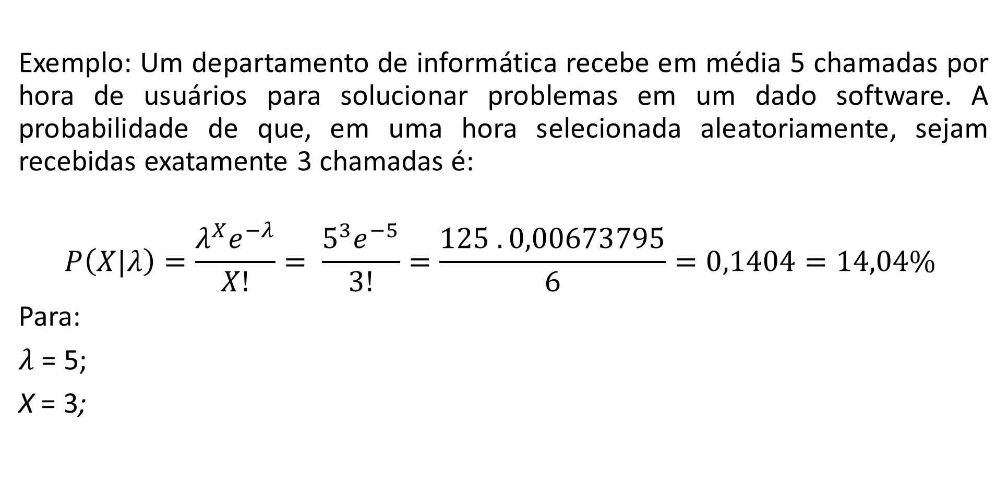
Distribuição Discreta Poisson
Exemplo: Um departamento de informática recebe em média 5 chamadas por hora de usuários para solucionar problemas em um dado software. A probabilidade de que, em uma hora selecionada aleatoriamente, sejam recebidas exatamente 3 chamadas é:
$$P\left(X|λ\right)=\frac{λ^{X}e^{−λ}}{X!}= \frac{5^{3}e^{−5}}{3!}=\frac{125 . 0,00673795}{6}=0,1404=14,04\%$$
Para:
$λ$ = 5;
X = 3;

Slide 68
Tabela completa em:
http://www.esac.pt/noronha/estatistica/praticas/Tabela%20Poisson.pdf

Slide 69
Distribuição Discreta Geométrica

Slide 70
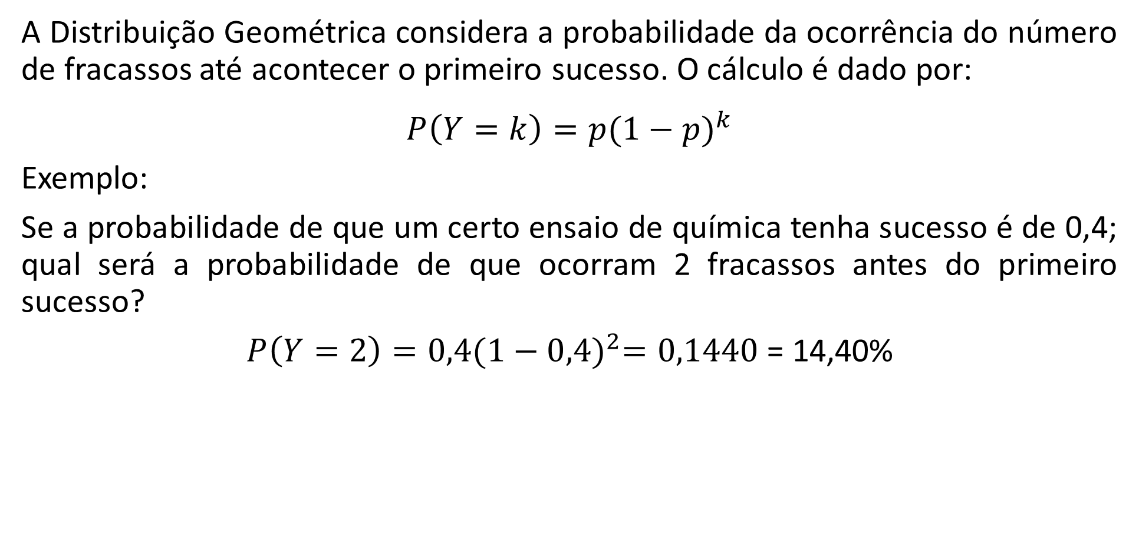
Distribuição Discreta Geométrica
A Distribuição Geométrica considera a probabilidade da ocorrência do número de fracassos até acontecer o primeiro sucesso. O cálculo é dado por:
$$P\left(Y=k\right)=p{(1−p)}^{k}$$
Exemplo:
Se a probabilidade de que um certo ensaio de química tenha sucesso é de 0,4; qual será a probabilidade de que ocorram 2 fracassos antes do primeiro sucesso?
$P\left(Y=2\right)=0,4{(1−0,4)}^{2}=0,1440$ = 14,40%

Slide 71
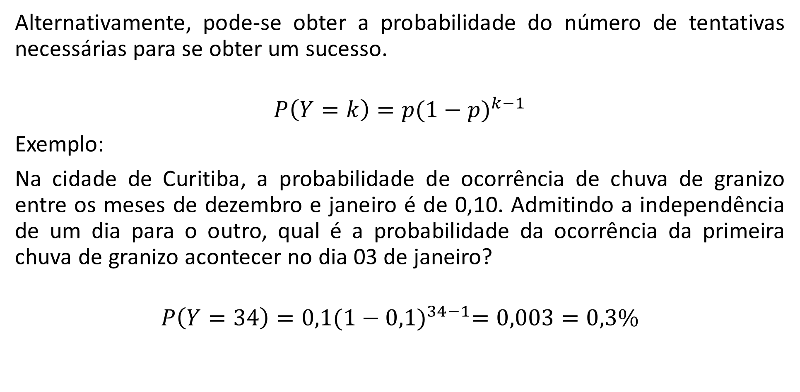
Distribuição Discreta Geométrica
Alternativamente, pode-se obter a probabilidade do número de tentativas necessárias para se obter um sucesso.
$$P\left(Y=k\right)=p{(1−p)}^{k−1}$$
Exemplo:
Na cidade de Curitiba, a probabilidade de ocorrência de chuva de granizo entre os meses de dezembro e janeiro é de 0,10. Admitindo a independência de um dia para o outro, qual é a probabilidade da ocorrência da primeira chuva de granizo acontecer no dia 03 de janeiro?
$$P\left(Y=34\right)=0,1{(1−0,1)}^{34−1}=0,003=0,3\%$$

Slide 72
Distribuição Discreta Hipergeométrica
.

Slide 73
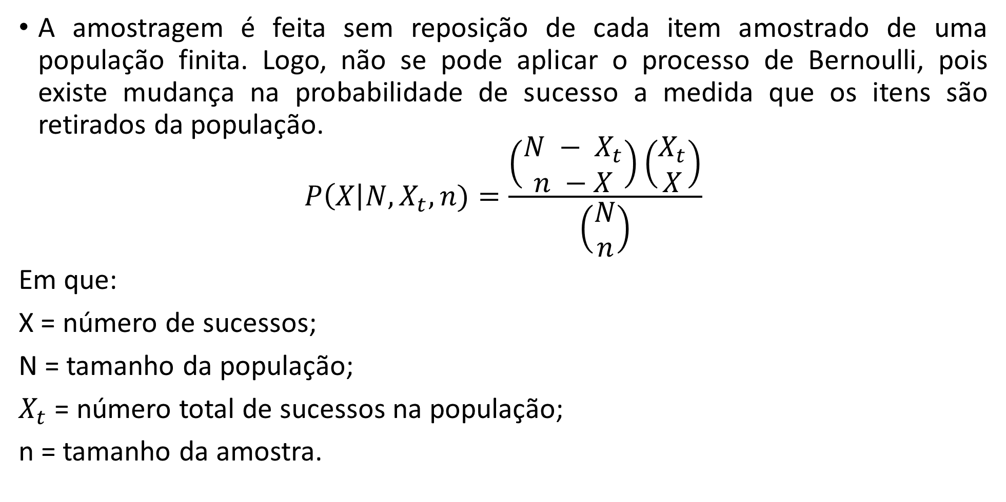
Distribuição Discreta Hipergeométrica
A amostragem é feita sem reposição de cada item amostrado de uma população finita. Logo, não se pode aplicar o processo de Bernoulli, pois existe mudança na probabilidade de sucesso a medida que os itens são retirados da população.
$$P\left(X\right|N, X_{t}, n)=\frac{\left(\begin{matrix}N − X_{t} \\ n −X\end{matrix}\right)\left(\begin{matrix}X_{t} \\ X\end{matrix}\right)}{\left(\begin{matrix}N \\ n\end{matrix}\right)}$$
Em que:
X = número de sucessos;
N = tamanho da população;
$X_{t}$ = número total de sucessos na população;
n = tamanho da amostra.

Slide 74
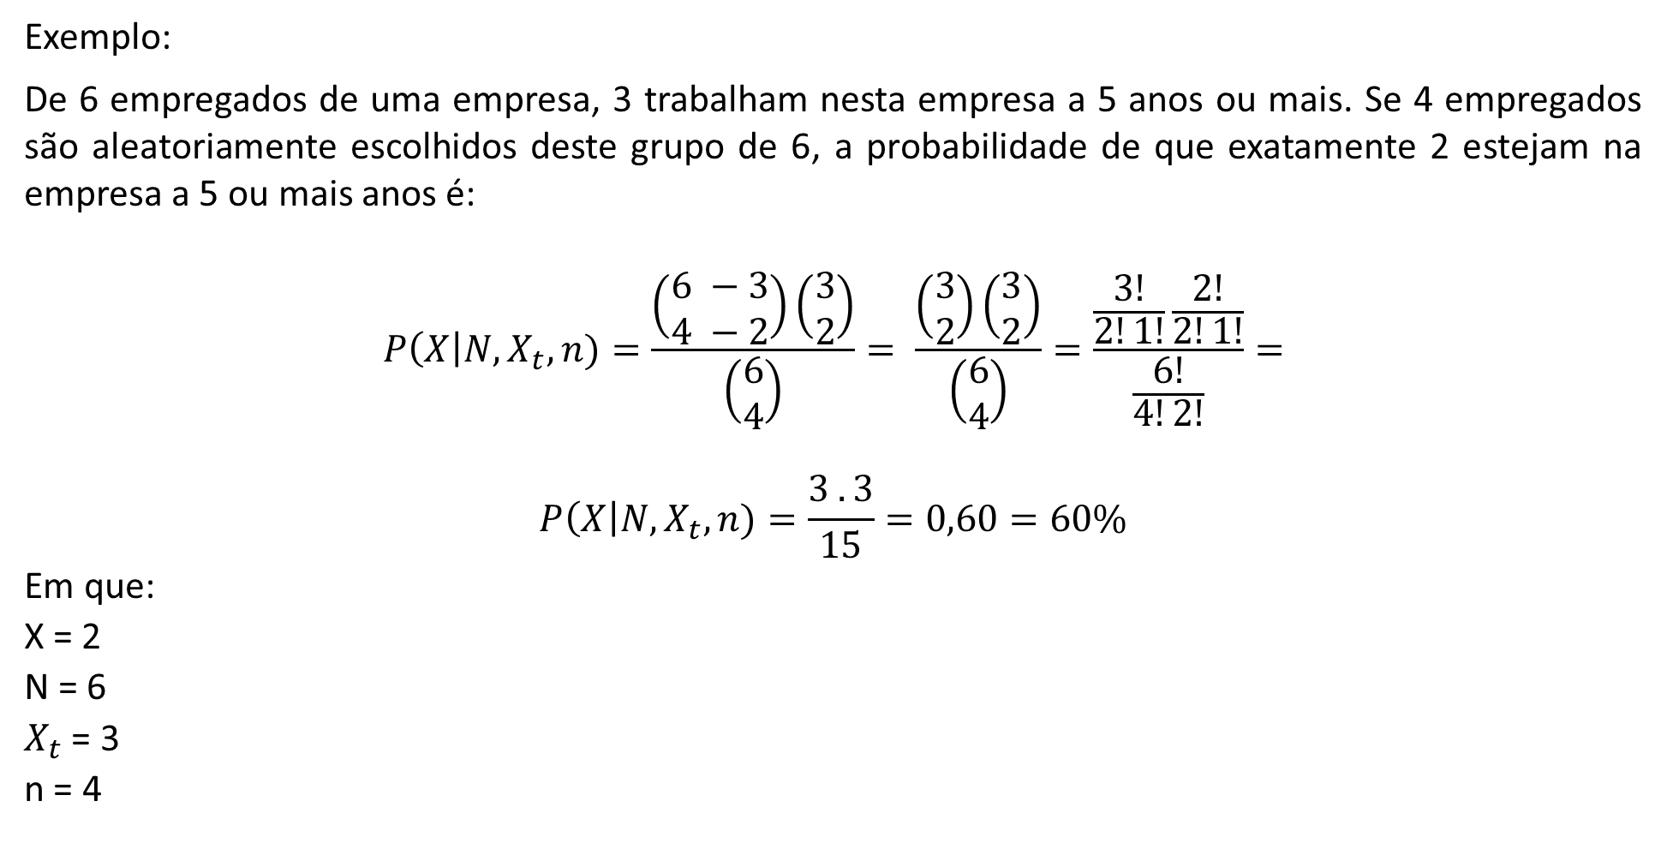
Distribuição Discreta Hipergeométrica
Exemplo:
De 6 empregados de uma empresa, 3 trabalham nesta empresa a 5 anos ou mais. Se 4 empregados são aleatoriamente escolhidos deste grupo de 6, a probabilidade de que exatamente 2 estejam na empresa a 5 ou mais anos é:
$$P\left(X\right|N, X_{t}, n)=\frac{\left(\begin{matrix}6 −3 \\ 4 −2\end{matrix}\right)\left(\begin{matrix}3 \\ 2\end{matrix}\right)}{\left(\begin{matrix}6 \\ 4\end{matrix}\right)}= \frac{\left(\begin{matrix}3 \\ 2\end{matrix}\right)\left(\begin{matrix}3 \\ 2\end{matrix}\right)}{\left(\begin{matrix}6 \\ 4\end{matrix}\right)}=\frac{\frac{3!}{2!1!}\frac{2!}{2!1!}}{\frac{6!}{4!2!}}=$$
$$P\left(X\right|N, X_{t}, n)=\frac{3 . 3}{15}=0,60=60\%$$
Em que:
X = 2
N = 6
$X_{t}$ = 3
n = 4

Slide 75
Distribuição Discreta Binomial Negativa

Slide 76
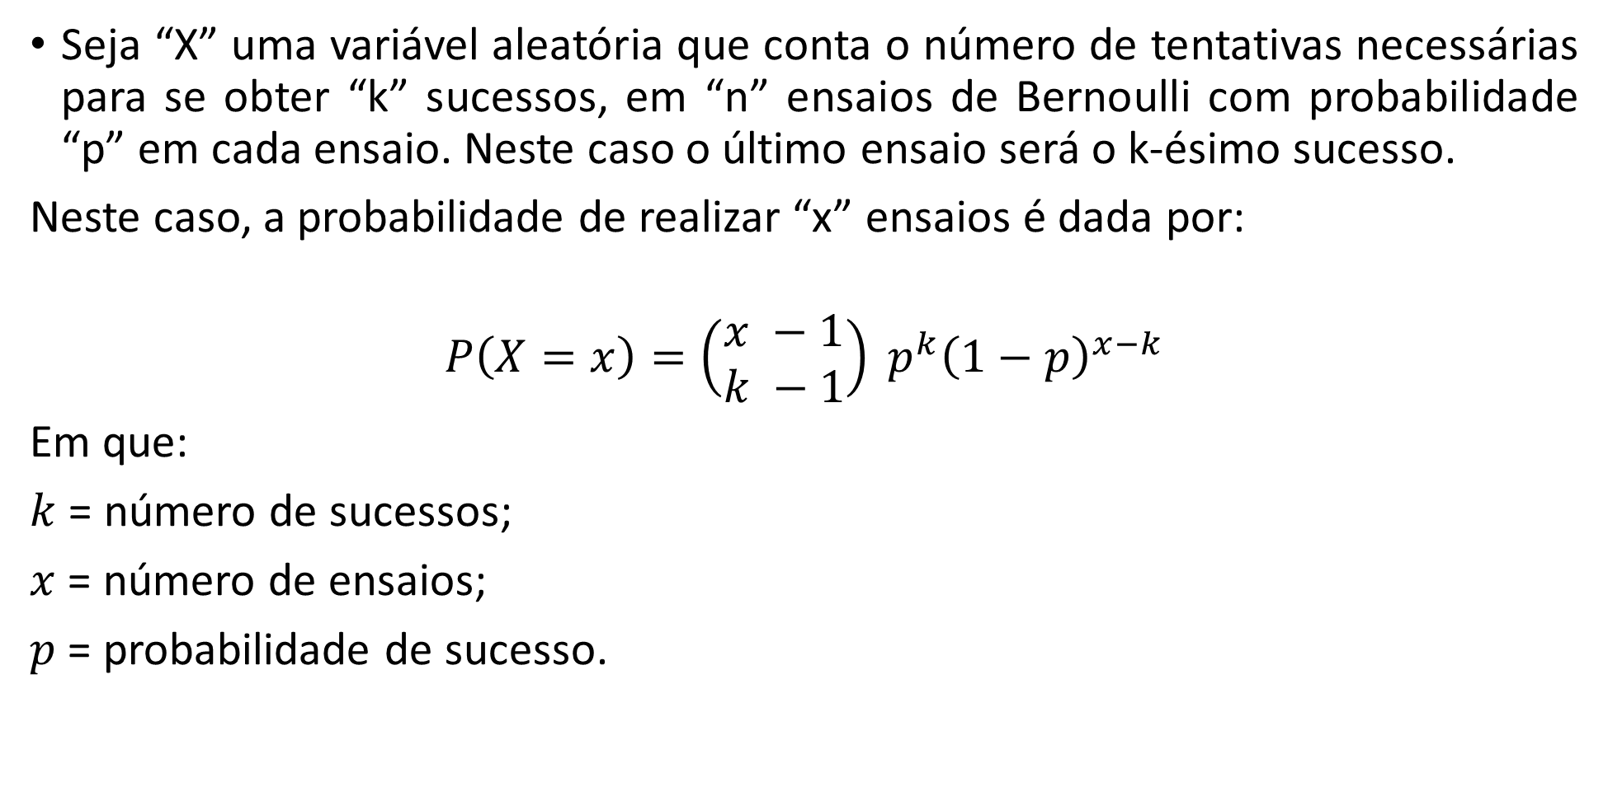
Distribuição Discreta Binomial Negativa
Seja “X” uma variável aleatória que conta o número de tentativas necessárias para se obter “k” sucessos, em “n” ensaios de Bernoulli com probabilidade “p” em cada ensaio. Neste caso o último ensaio será o k-ésimo sucesso.
Neste caso, a probabilidade de realizar “x” ensaios é dada por:
$$P\left(X=x\right)=\left(\begin{matrix}x −1 \\ k −1\end{matrix}\right) p^{k}{\left(1−p\right)}^{x−k}$$
Em que:
$k$ = número de sucessos;
$x$ = número de ensaios;
$p$ = probabilidade de sucesso.

Slide 77
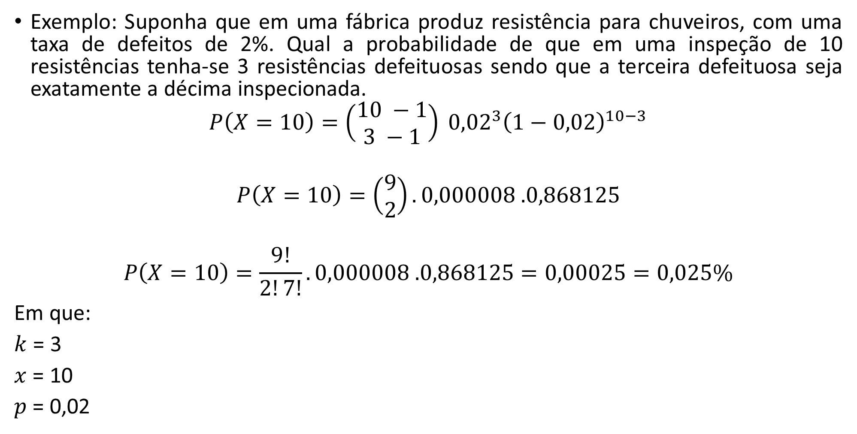
Distribuição Discreta Binomial Negativa
Exemplo: Suponha que em uma fábrica produz resistência para chuveiros, com uma taxa de defeitos de 2%. Qual a probabilidade de que em uma inspeção de 10 resistências tenha-se 3 resistências defeituosas sendo que a terceira defeituosa seja exatamente a décima inspecionada.
$$P\left(X=10\right)=\left(\begin{matrix}10 −1 \\ 3 −1\end{matrix}\right) {0,02}^{3}{\left(1−0,02\right)}^{10−3}$$
$$P\left(X=10\right)=\left(\begin{matrix}9 \\ 2\end{matrix}\right). 0,000008 .0,868125$$
$$P\left(X=10\right)=\frac{9!}{2!7!}. 0,000008 .0,868125=0,00025=0,025\%$$
Em que:
$k$ = 3
$x$ = 10
$p$ = 0,02

Slide 78
Distribuição de Probabilidade Contínua
Várias distribuições de probabilidade contínuas são aplicáveis a uma ampla variedade de variáveis contínuas, sob certas circunstâncias.
Os estatísticos prepararam tabelas de probabilidade, tornando desnecessária a integração de área sob a curva de probabilidade para identificar a probabilidade de ocorrência de determinado evento.
Dentre as distribuições de probabilidade mais utilizadas estão as distribuições de probabilidade “Z - normal”, “t de Student”, “qui-quadrado”, “F de Fisher-Snedecor”, “d de Durbin e Watson” e “logística”.

Slide 79
Distribuição de Probabilidade Contínua
Distribuição Normal Padronizada (Z)
A distribuição normal de probabilidade é uma distribuição que é simétrica e mesocúrtica.
Esta distribuição de probabilidade é importante para a inferência estatística por 3 razões distintas:
As medidas produzidas em diversos processos aleatórios seguem esta distribuição;
A probabilidade normal pode ser usada frequentemente como aproximação de outras distribuições discretas de probabilidade (Poisson e Binomial);
As distribuições de estatísticas da amostra tais como a média e a proporção frequentemente seguem a distribuição normal independente da distribuição da população.

Slide 80
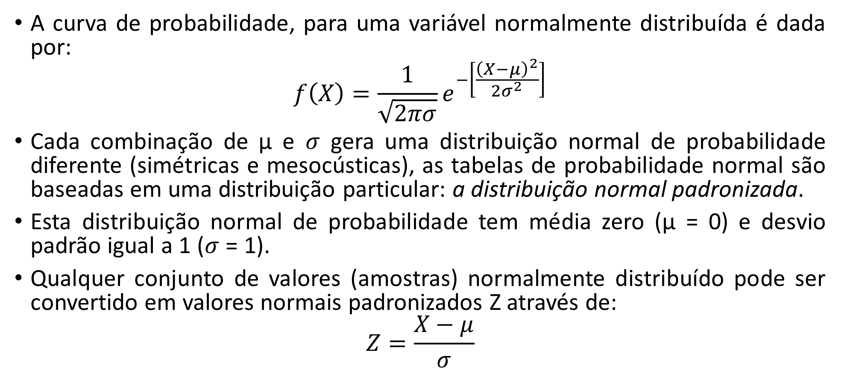
Distribuição de Probabilidade Contínua
Distribuição Normal Padronizada (Z)
A curva de probabilidade, para uma variável normalmente distribuída é dada por:
$$f\left(X\right)=\frac{1}{\sqrt{2πσ}}e^{−\left[\frac{{\left(X−μ\right)}^{2}}{{2σ}^{2}}\right]}$$
Cada combinação de µ e $σ$ gera uma distribuição normal de probabilidade diferente (simétricas e mesocústicas), as tabelas de probabilidade normal são baseadas em uma distribuição particular: a distribuição normal padronizada.
Esta distribuição normal de probabilidade tem média zero (µ = 0) e desvio padrão igual a 1 ($σ$ = 1).
Qualquer conjunto de valores (amostras) normalmente distribuído pode ser convertido em valores normais padronizados Z através de:
$$Z=\frac{X−μ}{σ}$$

Slide 81
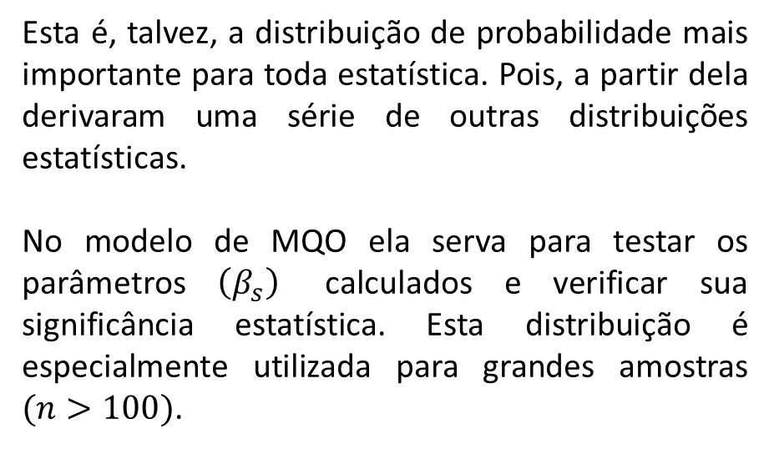
Distribuição de Probabilidade Contínua
Distribuição Normal Padronizada (Z)
Esta é, talvez, a distribuição de probabilidade mais importante para toda estatística. Pois, a partir dela derivaram uma série de outras distribuições estatísticas.
No modelo de MQO ela serva para testar os parâmetros $\left(β_{s}\right)$ calculados e verificar sua significância estatística. Esta distribuição é especialmente utilizada para grandes amostras $(n>100)$.
Com probabilidade de 95% de confiança ou 5% de significância

Slide 82
Tabela disponível em:
http://www.dex.ufla.br/thelmasafadi/tabela%20normal.pdf

Slide 83
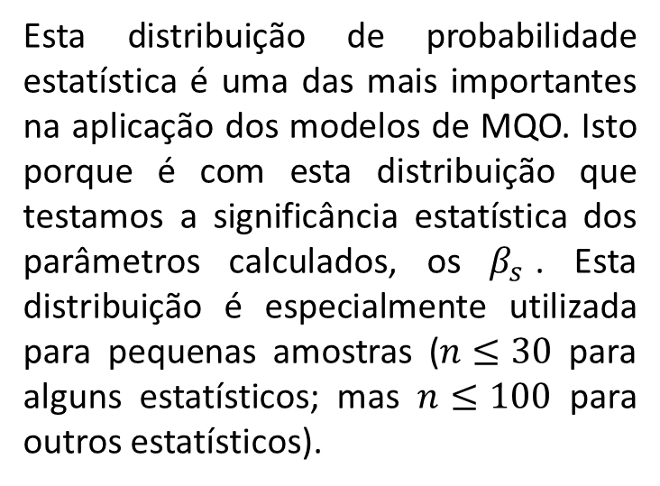
Distribuição de Probabilidade Contínua
Distribuição t de Student
Esta distribuição de probabilidade estatística é uma das mais importantes na aplicação dos modelos de MQO. Isto porque é com esta distribuição que testamos a significância estatística dos parâmetros calculados, os $β_{s}$. Esta distribuição é especialmente utilizada para pequenas amostras ($n≤30$ para alguns estatísticos; mas $n≤100$ para outros estatísticos).
gl = n - k ➔ n = tamanho amostra; k = número de variáveis explicativas do modelo (desconsidera-se a constante)

Slide 85
Distribuição de Probabilidade Contínua
Distribuição Qui-Quadrado
Esta é uma distribuição de probabilidade estatística que tem muitas aplicações em vários testes estatísticos.
Uma das aplicações mais importantes desta distribuição é testar a significância estatística do desvio padrão.

Slide 88
Distribuição de Probabilidade Contínua
Distribuição F de Fisher-Snedecor
Esta distribuição de probabilidade tem várias aplicações. Uma delas é testar a existência da reta de regressão no MQO.
Outros testes estatísticos se utilizam desta distribuição de probabilidade.
Exemplo:
Gl do numerador (N₁) = m = número de restrições lineares (número de parâmetros); gl do denominador (N2) = n-k = n é o tamanho da amostra e k o número de parâmetros da regressão.

Slide 89
Obtida em :
https://docs.ufpr.br/~niveam/ce071/An%C3%A1lise%20de%20Vari%C3%A2ncia.pdf

Slide 90
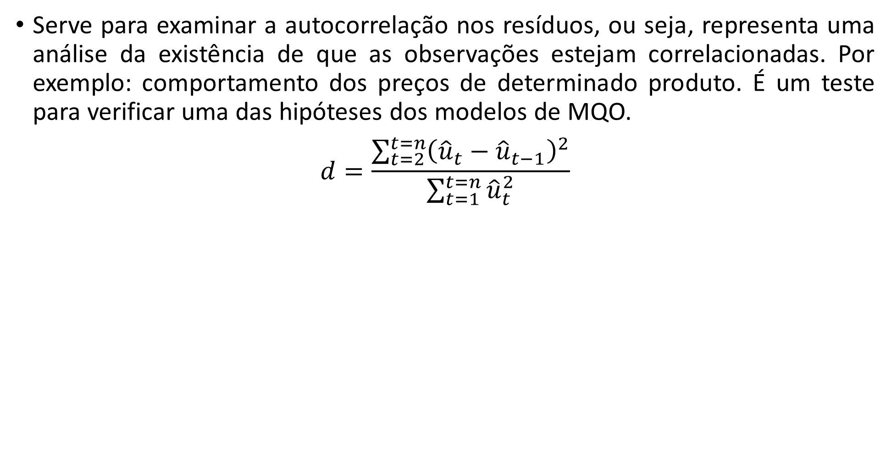
Distribuição de Probabilidade de Durbin-Watson (d)
Serve para examinar a autocorrelação nos resíduos, ou seja, representa uma análise da existência de que as observações estejam correlacionadas. Por exemplo: comportamento dos preços de determinado produto. É um teste para verificar uma das hipóteses dos modelos de MQO.
$$d=\frac{\sum_{t=2}^{t=n}{{\left({\hat{u}}_{t}−{\hat{u}}_{t−1}\right)}^{2}}}{\sum_{t=1}^{t=n}{{\hat{u}}_{t}^{2}}}$$

Slide 93
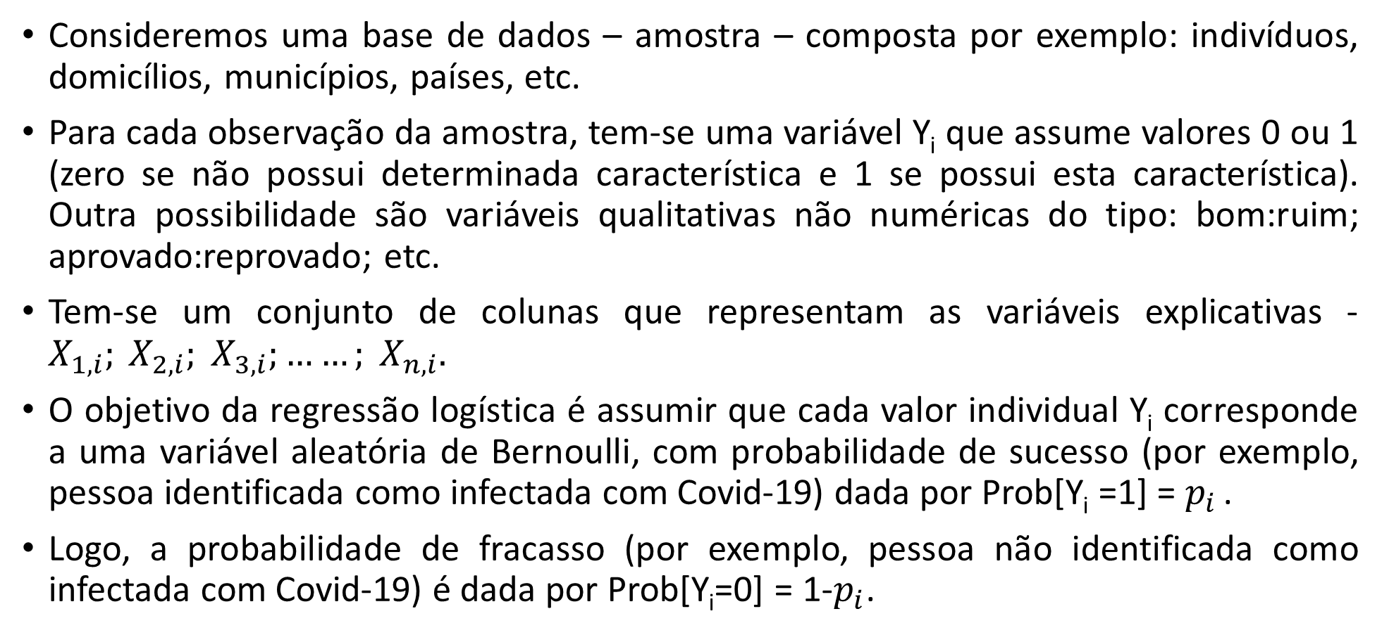
Distribuição de Probabilidade Contínua
Distribuição Logística
Consideremos uma base de dados – amostra – composta por exemplo: indivíduos, domicílios, municípios, países, etc.
Para cada observação da amostra, tem-se uma variável Y_{i} que assume valores 0 ou 1 (zero se não possui determinada característica e 1 se possui esta característica). Outra possibilidade são variáveis qualitativas não numéricas do tipo: bom:ruim; aprovado:reprovado; etc.
Tem-se um conjunto de colunas que representam as variáveis explicativas - $X_{1, i}; X_{2,i}; X_{3,i};……; X_{n,i}.$
O objetivo da regressão logística é assumir que cada valor individual Y_{i} corresponde a uma variável aleatória de Bernoulli, com probabilidade de sucesso (por exemplo, pessoa identificada como infectada com Covid-19) dada por Prob[Y_{i} =1] = $p_{i}$ .
Logo, a probabilidade de fracasso (por exemplo, pessoa não identificada como infectada com Covid-19) é dada por Prob[Y_{i}=0] = 1-$p_{i}$.

Slide 94
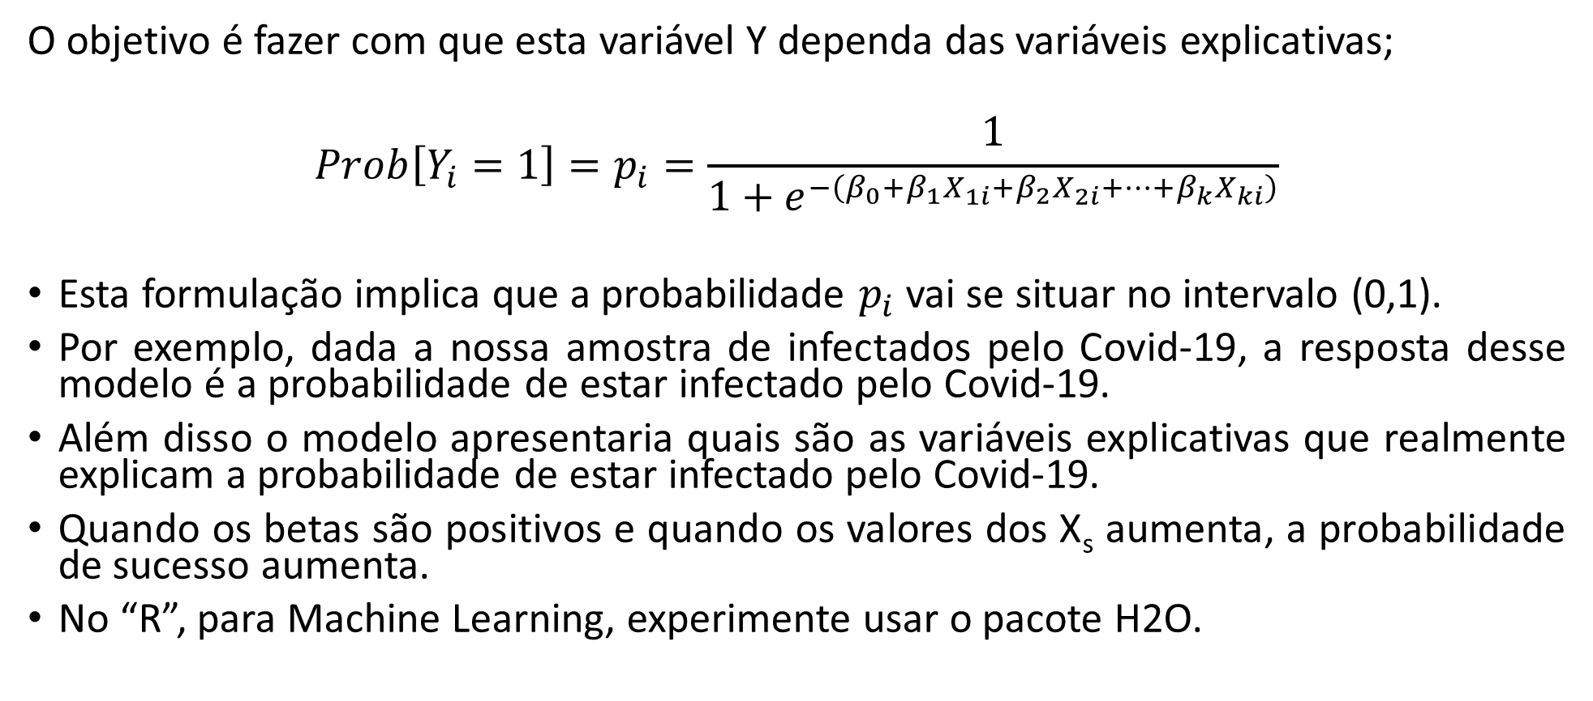
Distribuição de Probabilidade Contínua
Distribuição Logística
O objetivo é fazer com que esta variável Y dependa das variáveis explicativas;
$$Prob\left[Y_{i}=1\right]=p_{i}=\frac{1}{1+e^{−\left(β_{0}+β_{1}X_{1i}+β_{2}X_{2i}+…+β_{k}X_{ki}\right)}}$$
Esta formulação implica que a probabilidade $p_{i}$ vai se situar no intervalo (0,1).
Por exemplo, dada a nossa amostra de infectados pelo Covid-19, a resposta desse modelo é a probabilidade de estar infectado pelo Covid-19.
Além disso o modelo apresentaria quais são as variáveis explicativas que realmente explicam a probabilidade de estar infectado pelo Covid-19.
Quando os betas são positivos e quando os valores dos X_{s} aumenta, a probabilidade de sucesso aumenta.
No “R”, para Machine Learning, experimente usar o pacote H2O.

Slide 95
Distribuição de Probabilidade Contínua
Distribuição Logística

